Slide 1
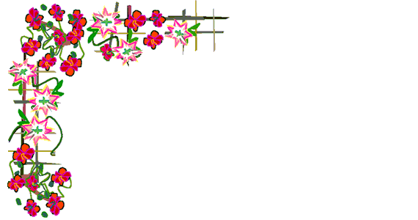
Trường Mầm non Thạch Bàn
Phát triển nhận thức
Các bộ phận trên cơ thể bé
Lứa tuổi 24-36 tháng

Slide 2
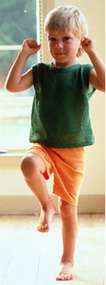
Các bộ phận trên cơ
thể
bé
mắt
tai
tay
miệng
mũi
chân

Slide 3
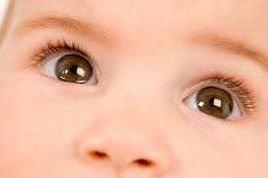
Cái mắt

Slide 4
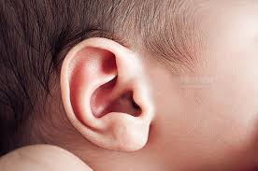
Cái tai

Slide 5
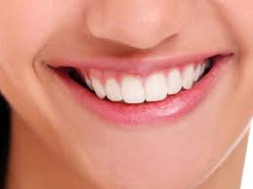
Cái miệng

Slide 6
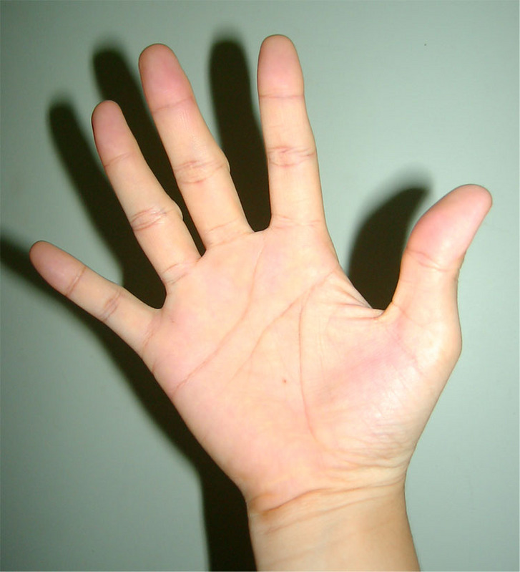
Bàn tay

Slide 7
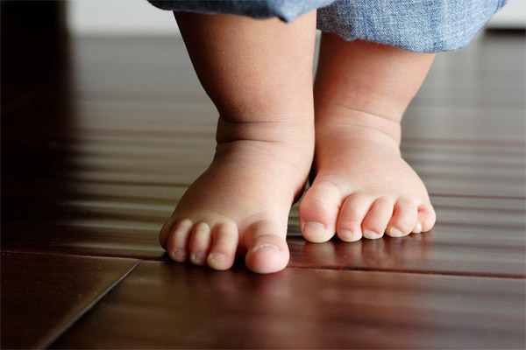
Bàn chân

Slide 8
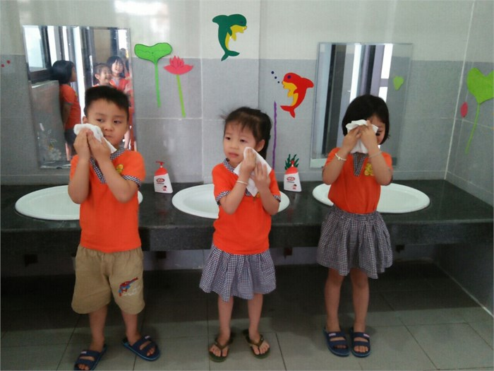

Slide 9
